Slide 1











TRƯỜNG TIỂU HỌC PHÚC LỢI
TIẾNG VIỆT 1
BÀI 5: ÔN TẬP VÀ
KỂ CHUYỆN
Notes:
更多模板请关注：https://haosc.taobao.com

Slide 2

KHỞI ĐỘNG

Slide 3



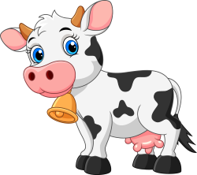
Tìm chữ ứng với hình.
bê
bà
cá

Slide 4


ÔN ĐỌC LẠI CÁC ÂM, TIẾNG, TỪ, CÂU

Slide 5
ĐỌC

Slide 6
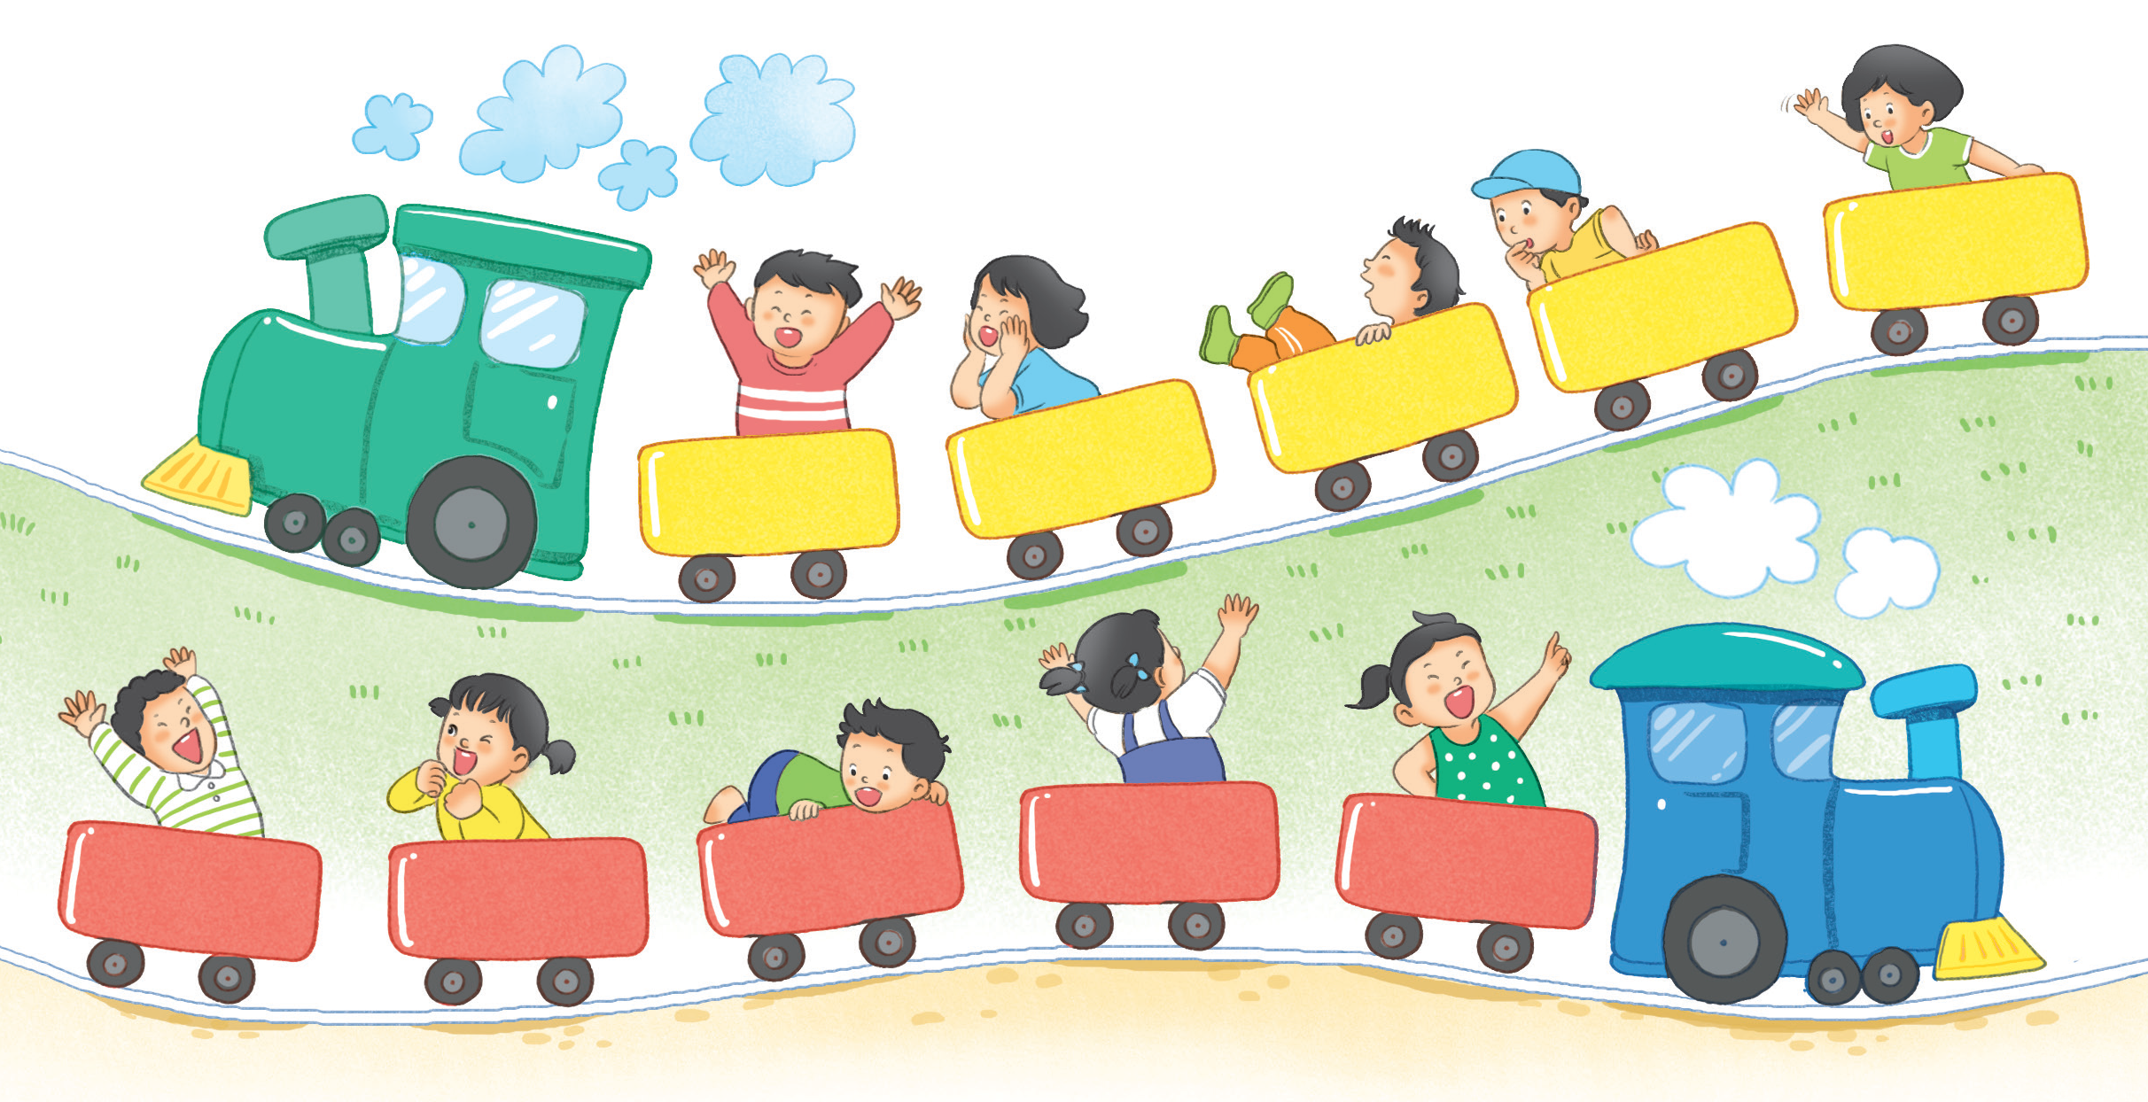
ê
e
c
b
a
Ê
Ê
C
B
C
A
B
A
E
E

Slide 7

ba bà
ba bà
cá bé
be bé
cá bé
be bé
bè cá
bè cá
bế bé
bế bé

Slide 8

B
e
Bà bế bé.
a
b
ê
b

Slide 9
TÔ VÀ VIẾT

Slide 10



6
7
8
9
0
bế bé

Slide 11
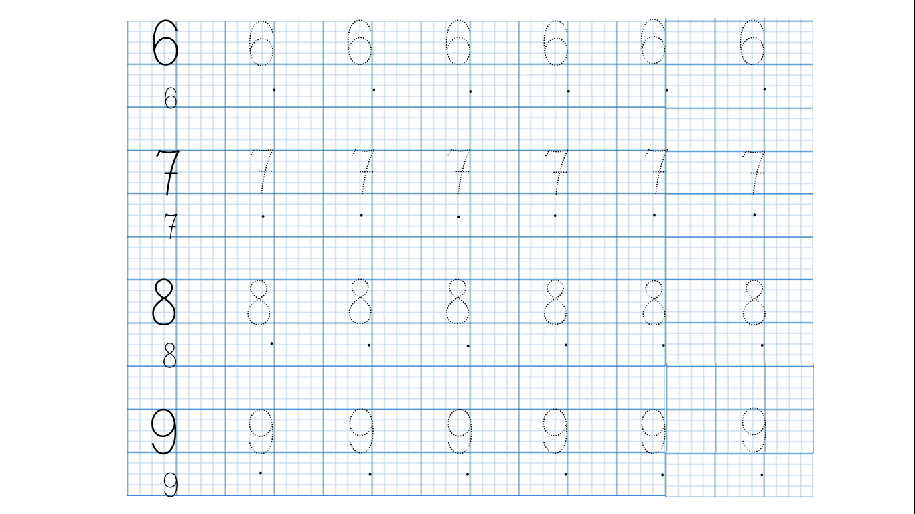

Slide 12

0
0
0
0
0
0
0
.
.
.
.
.
.
0

Slide 13
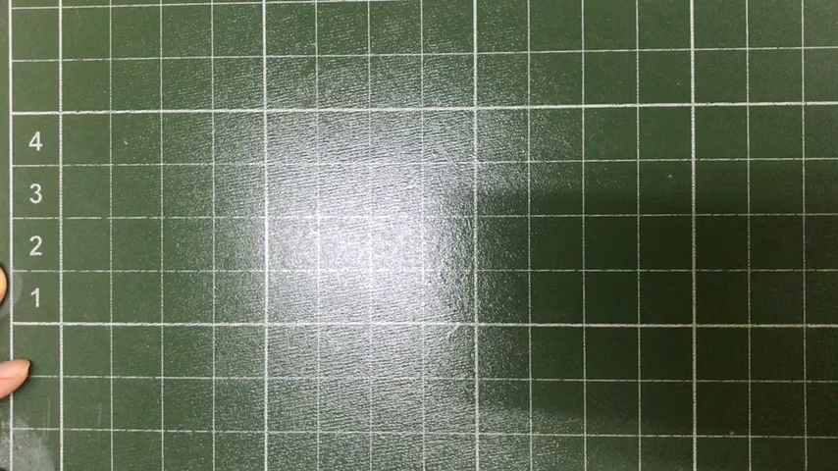

Slide 14
6
6
6
6
6
6
6
6
6
6
6
6
6
6
7
7
7
7
7
7
7
7
7
7
7
7
7
7
8
8
8
8
8
8
8
8
8
8
8
8
8
8
8
8
9
9
9
9
9
9
9
9
9
9
9
9
9
9
9
9
9
9
9
9

Slide 15
0
0
0
0
0
0
0
.
.
.
.
.
.
0
0
0
0
0
0
0
χế χé
χế χé
χế χé
χế χé
χế χé
χế χé

Slide 16








KỂ CHUYỆN

Slide 17
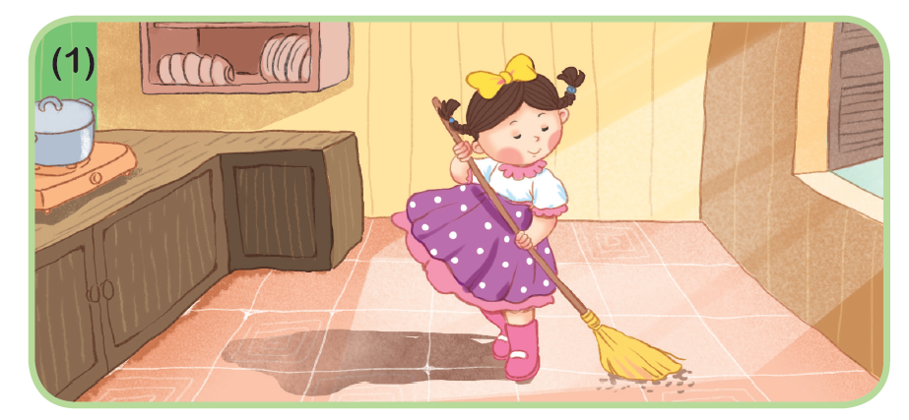
Búp bê làm những việc gì?

Slide 18
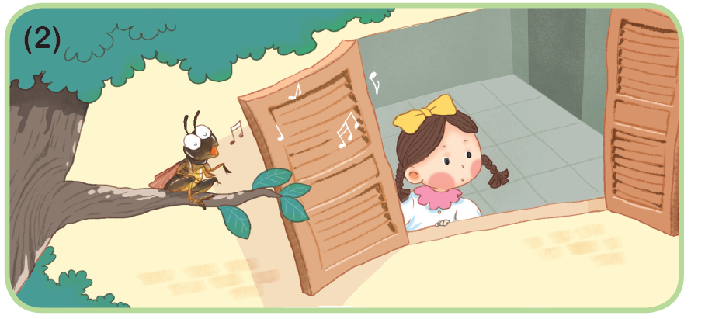
Vì sao dế mèn hát tặng búp bê?

Slide 19
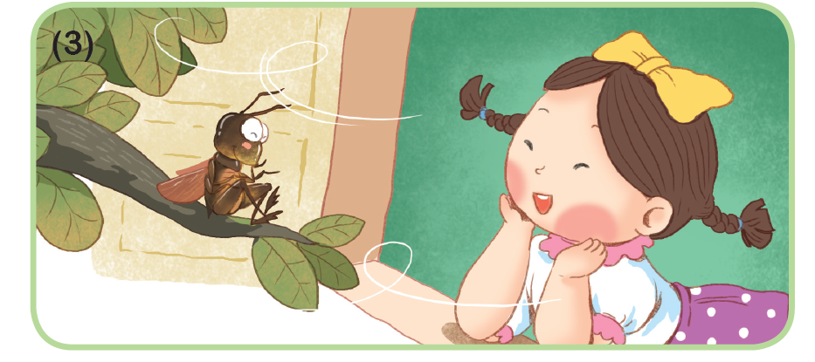
Búp bê thấy thế nào khi nghe dế mèn hát?

Slide 20
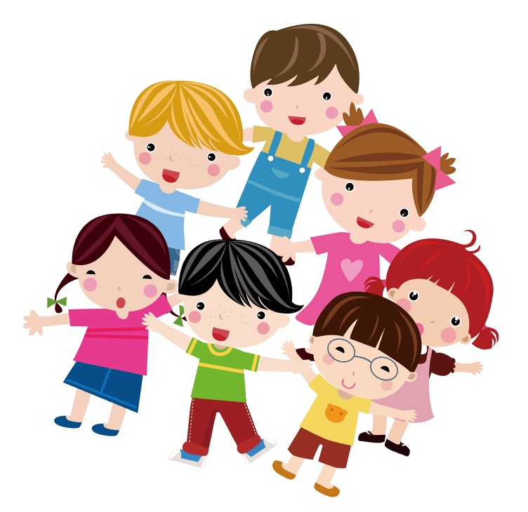

HỌC SINH KỂ CHUYỆN

Slide 21

HOẠT ĐỘNG TIẾP NỐI

Slide 22
- Các con hãy kể lại câu chuyện Búp bê và dế mèn cho người thân nghe.
- Chuẩn bị tiết học sau.

Slide 23
CHÚC CÁC CON
CHĂM NGOAN HỌC GIỎI!

